Slide 1


10. データサイエンス、基本的な計算
（コンピューターサイエンス）
金子邦彦
資料中の図などは Google Nano Banana 2 を用いて作成

Slide 2
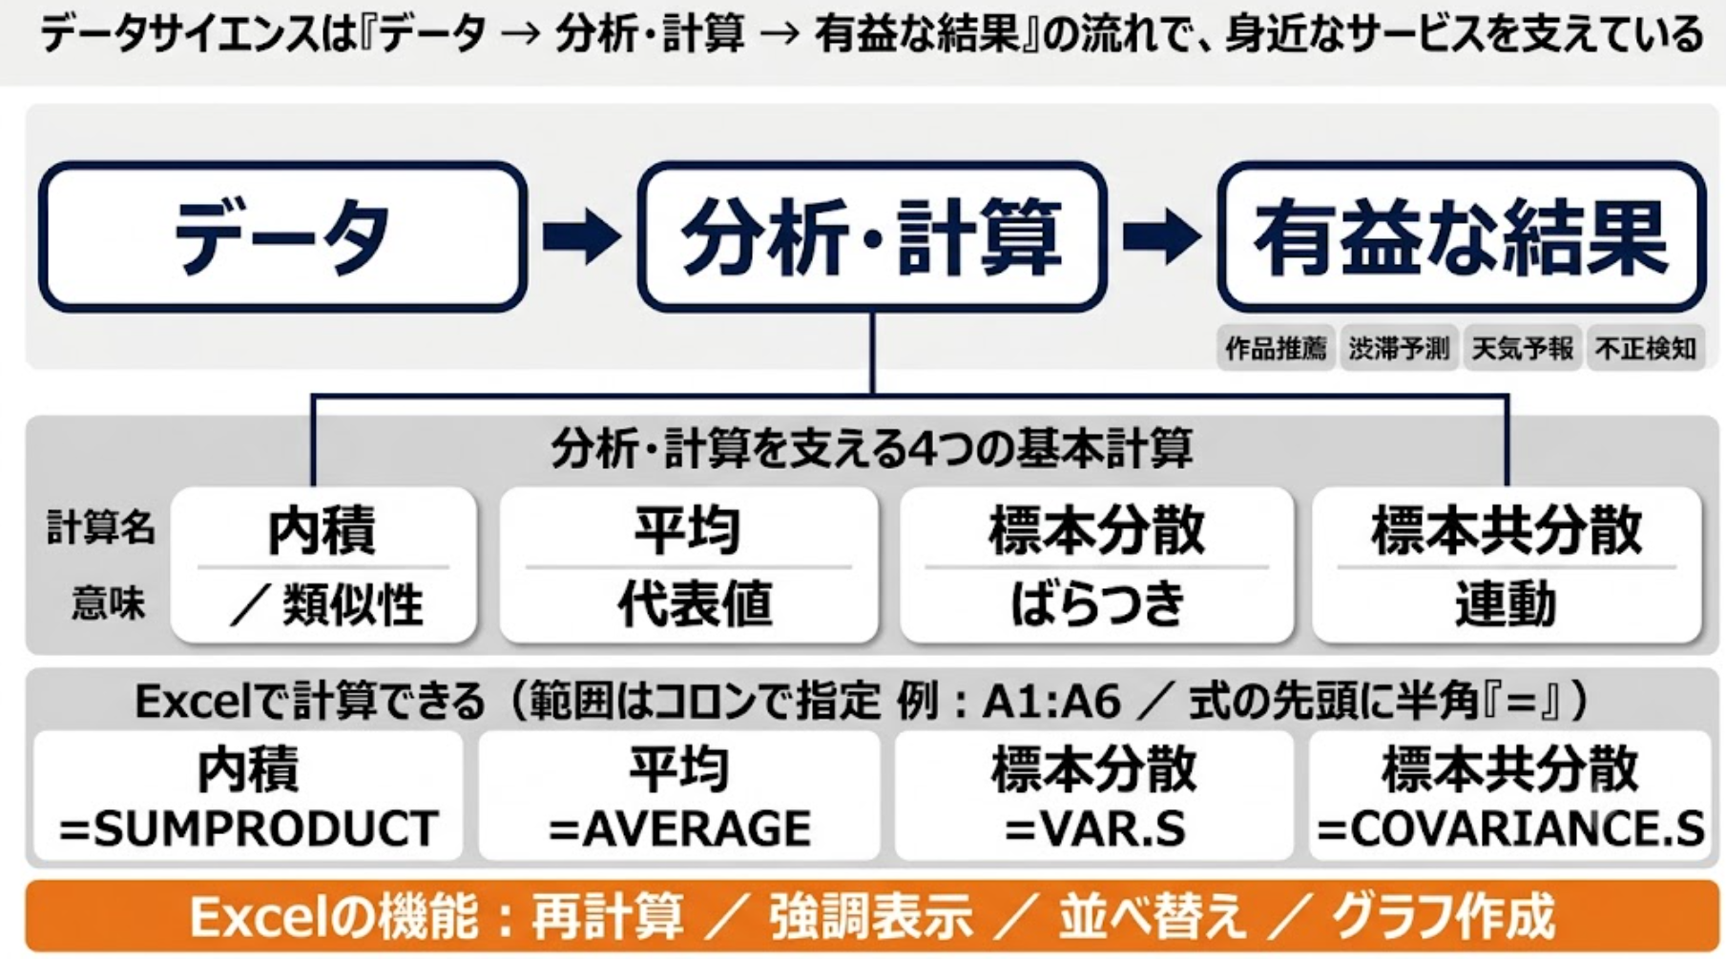
「コンピューターサイエンス」第１０回の内容
本授業の図は生成AIである Google Nano Banana 2 を用いて作成

Slide 3
10-1. データサイエンス
Notes:
要約：7-2. コードコンバット（ Code Combat ）を用いたプログラミング演習。

Slide 4


Slide 5
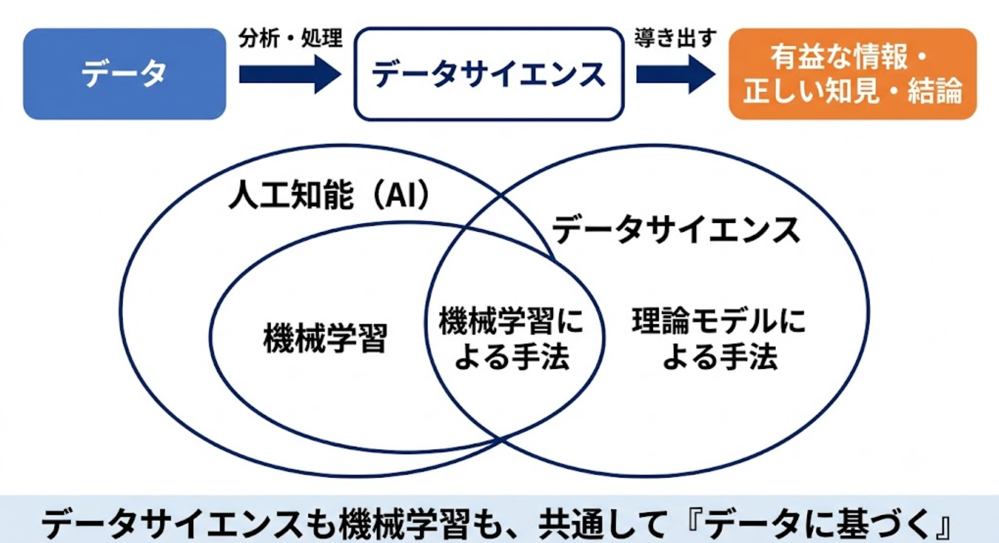
データサイエンス
ロボット、自動運転、画像生成など
人間向けの知見や結論を導く

Slide 6
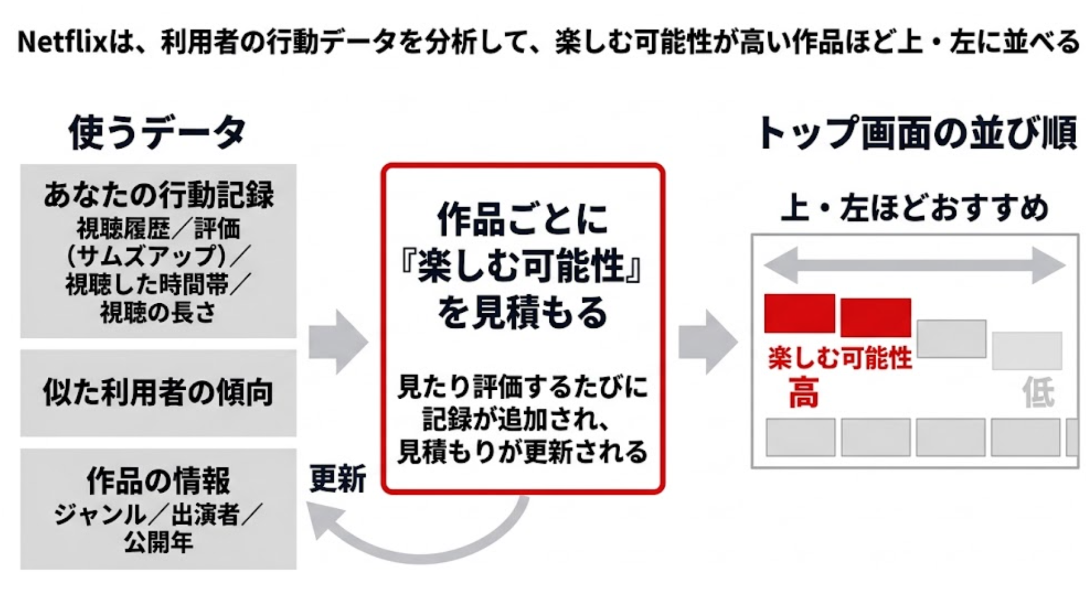
おすすめ作品の提示

Slide 7
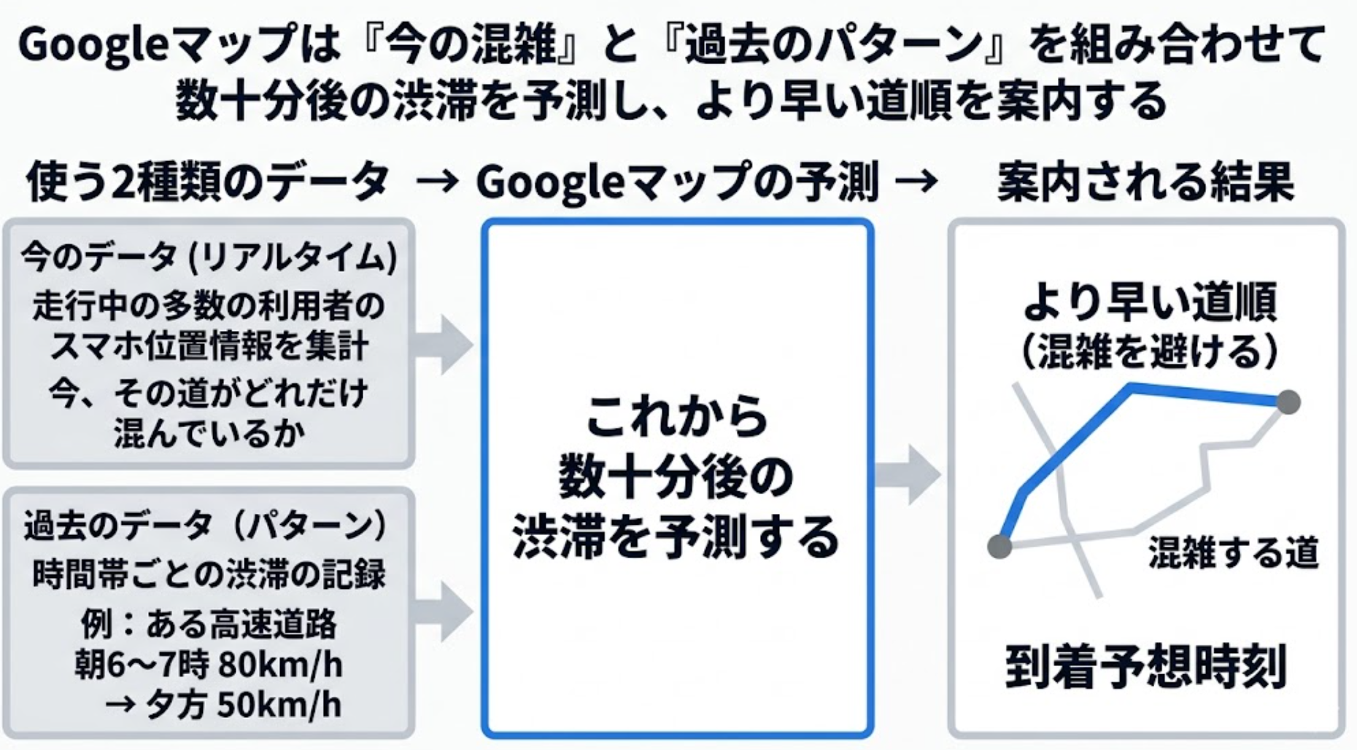
最適な道順の案内

Slide 8
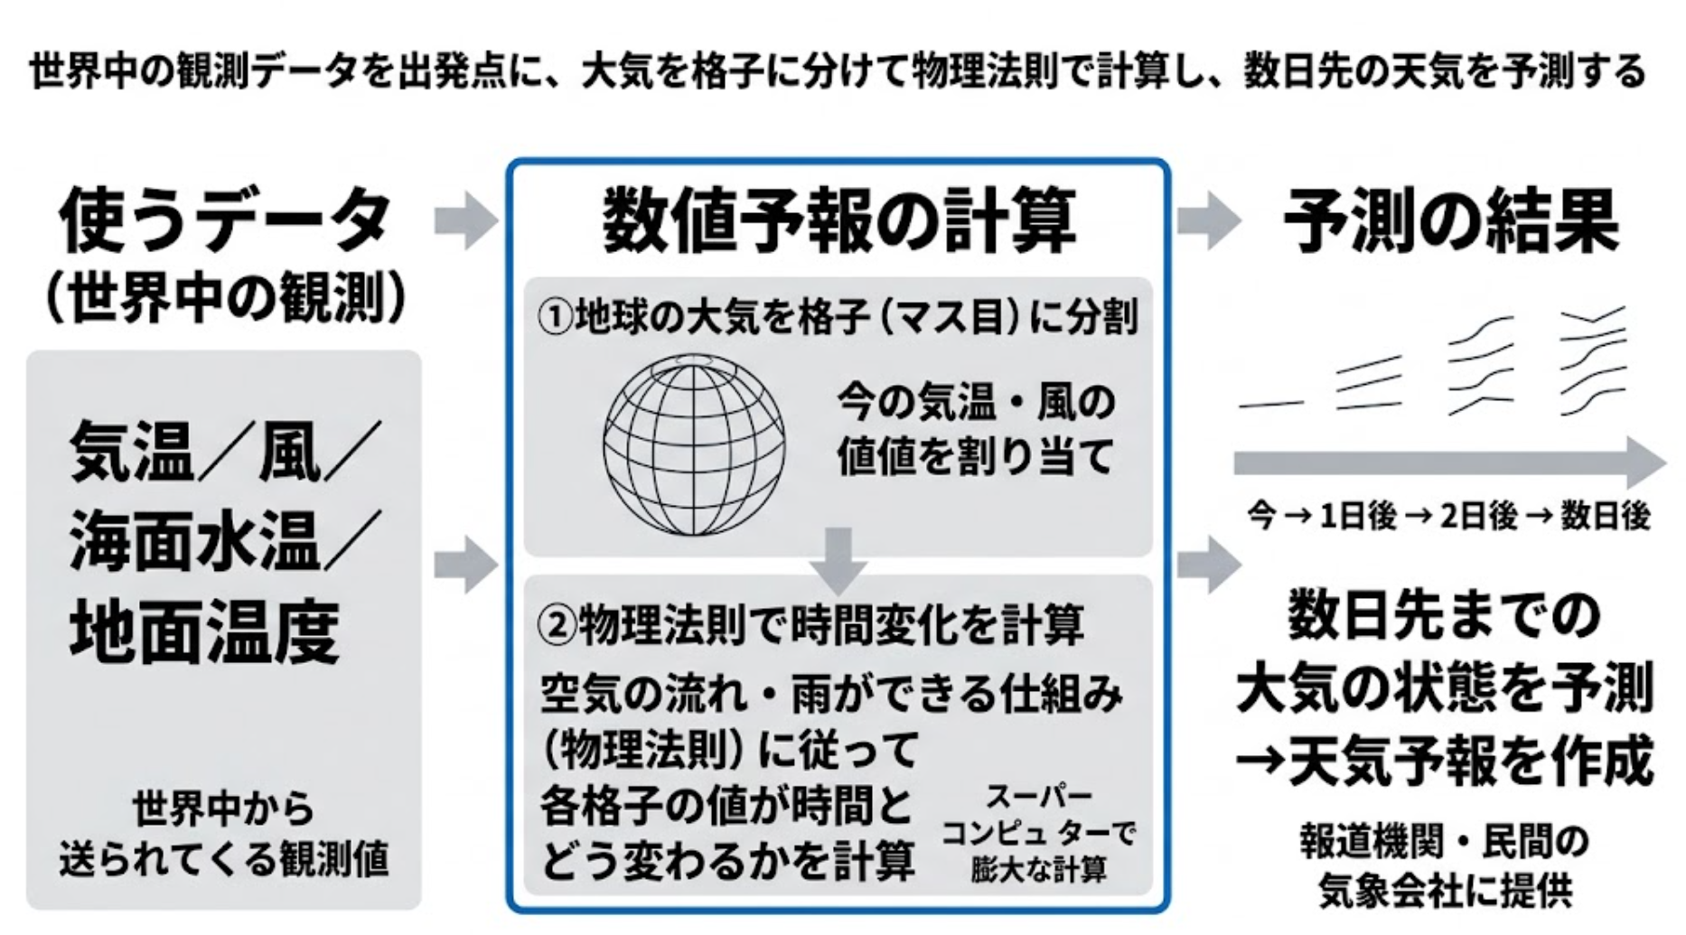
天気予報

Slide 9
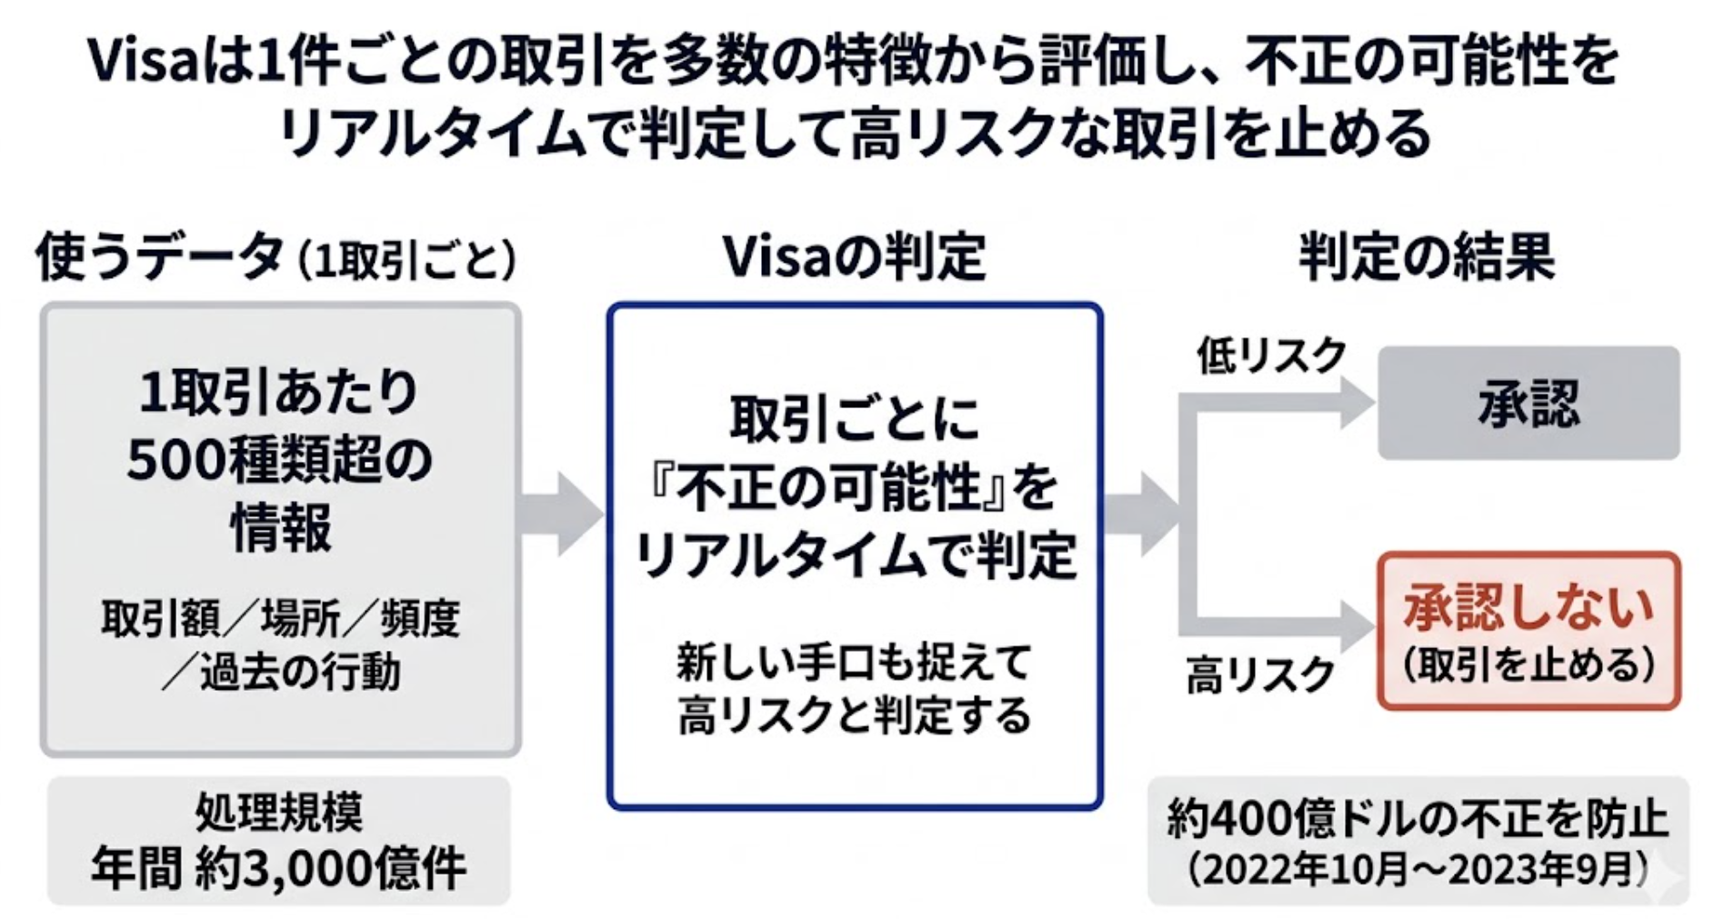
クレジットカードの不正利用検知

Slide 10
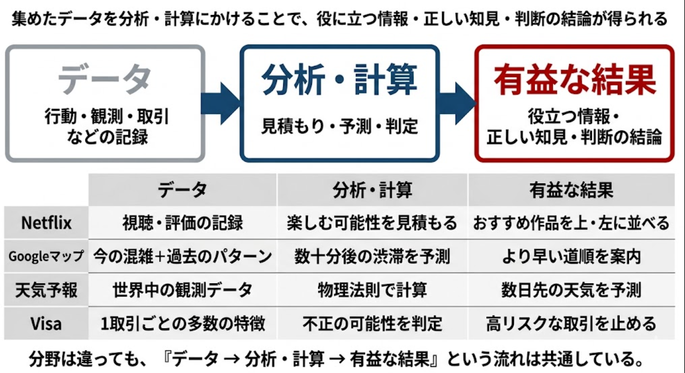
データサイエンス

Slide 11


Slide 12
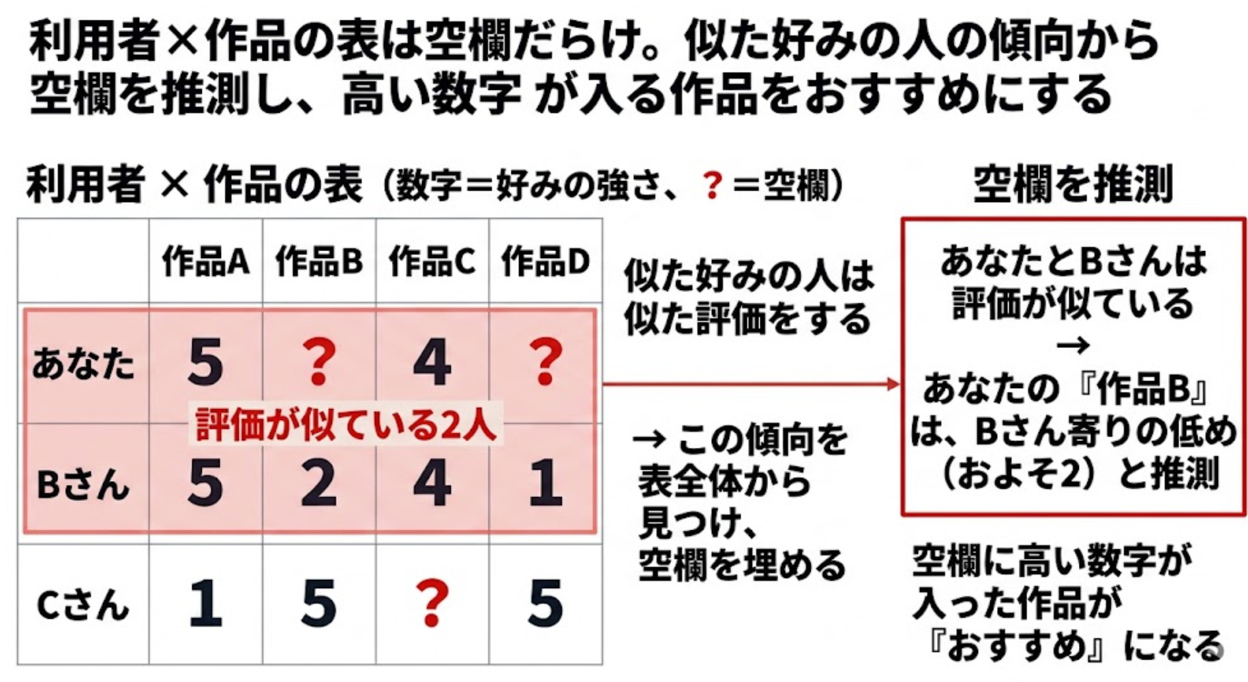
データサイエンス技術紹介① 「表の空欄を埋める」

Slide 13
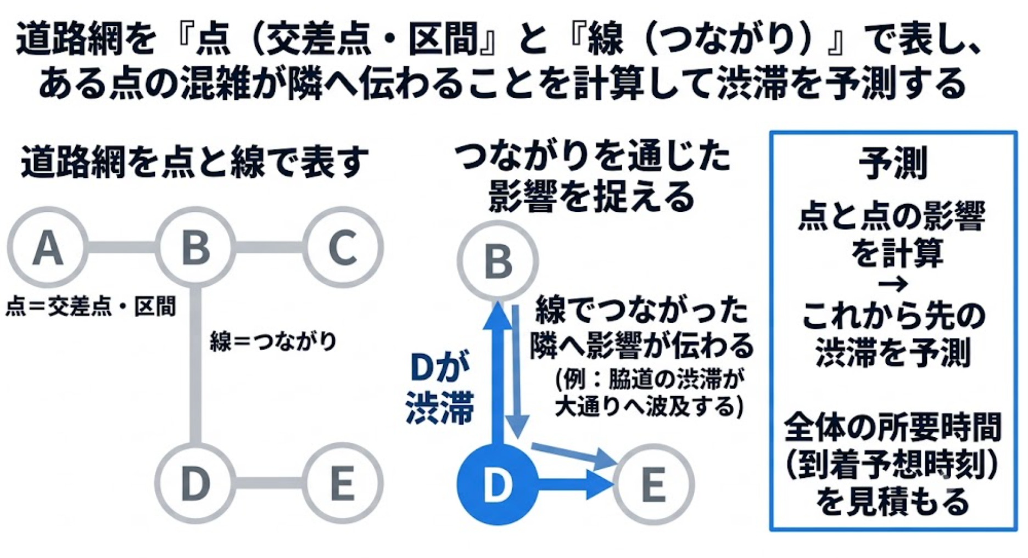
データサイエンス技術紹介② 「道路網を点と線で考える」

Slide 14
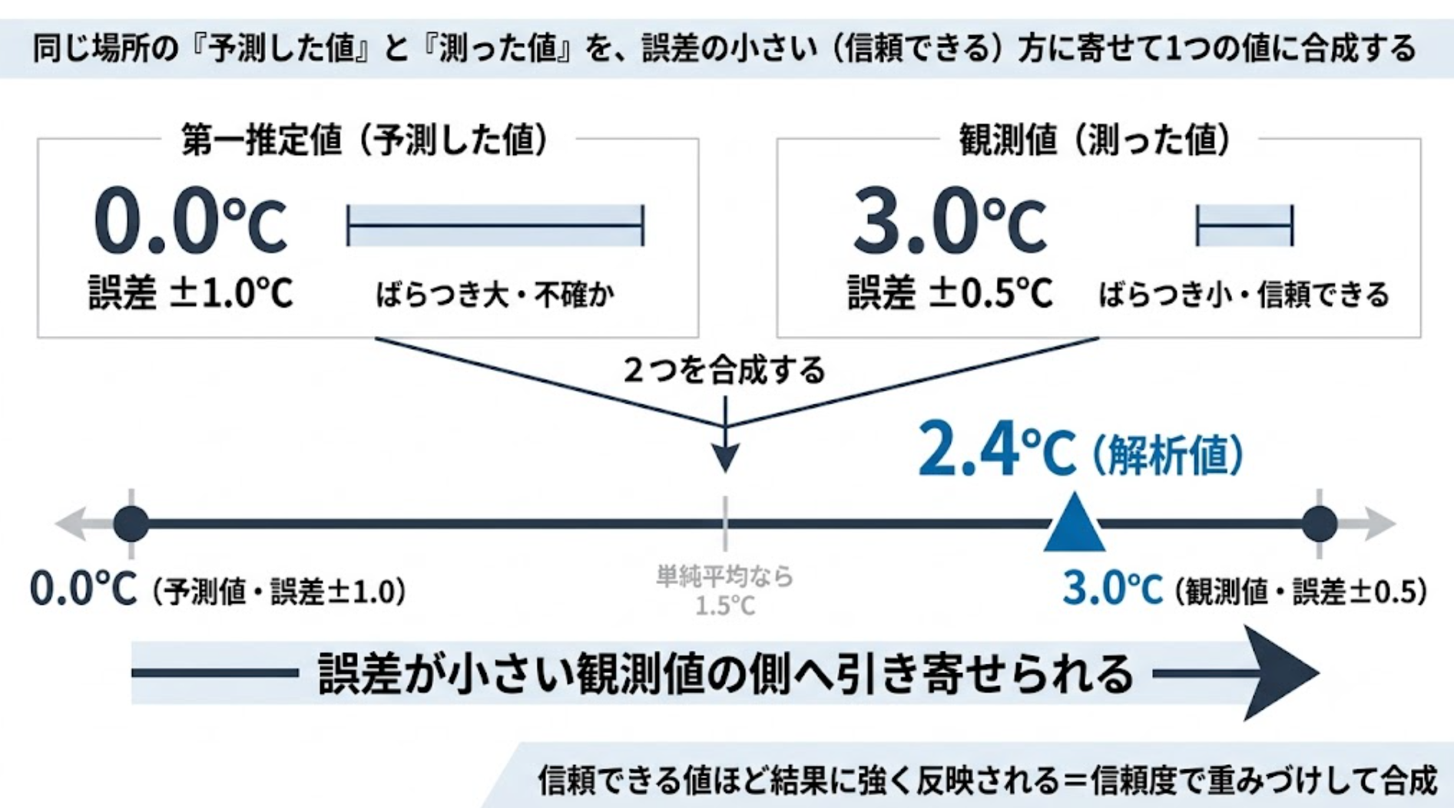
データサイエンス技術紹介③ 「2つの値を、信頼度で重みづけして合成する」

Slide 15


Slide 16
10-2. 基本的な計算
Notes:
要約：7-2. コードコンバット（ Code Combat ）を用いたプログラミング演習。

Slide 17
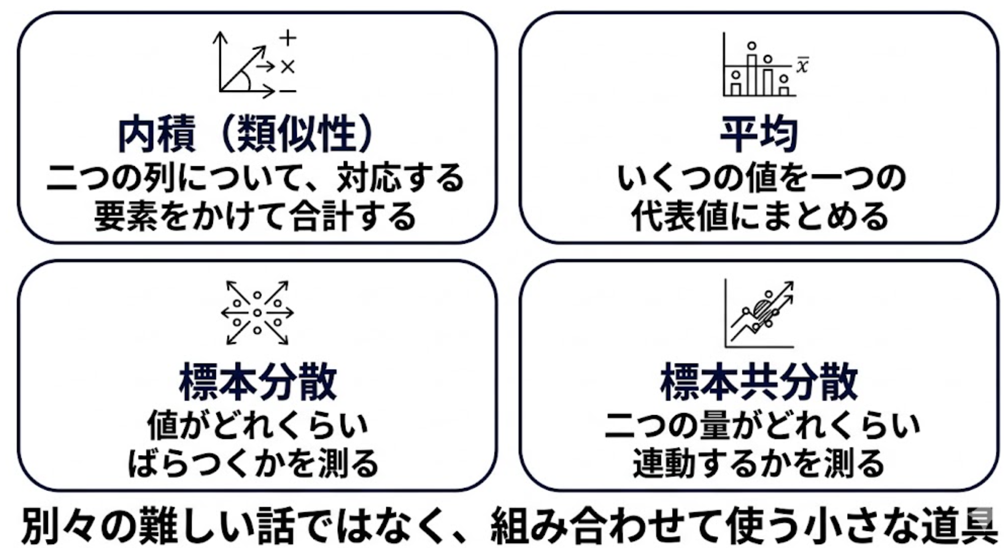
データ分析の土台は「４つの道具」

Slide 18
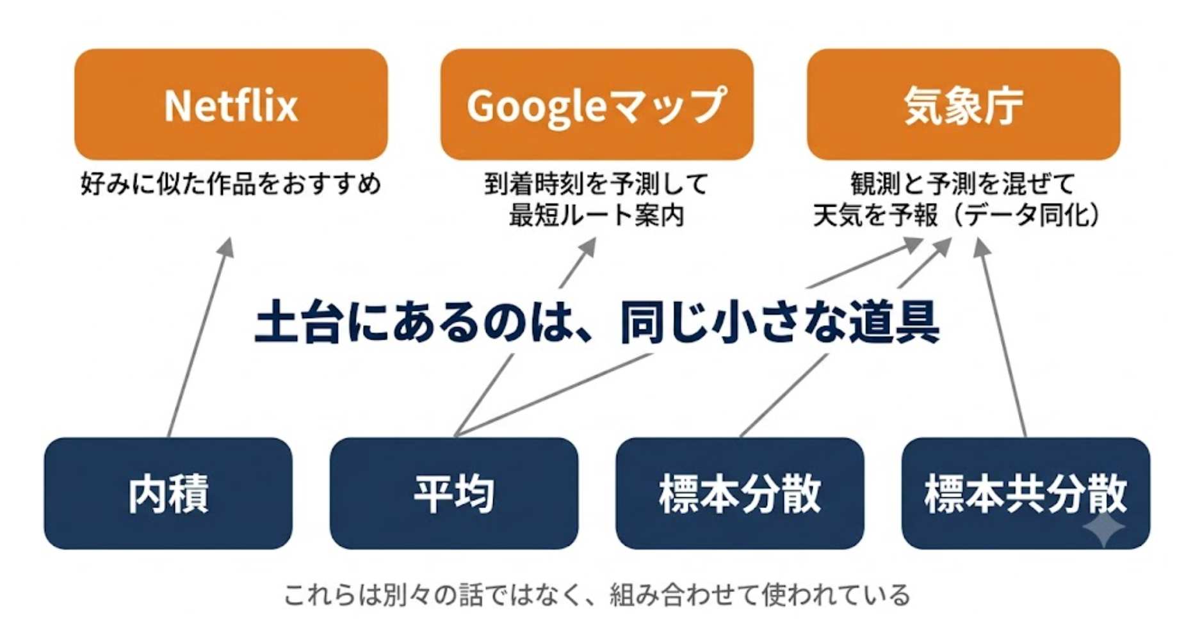
「４つの道具」は身近なサービスの土台になっている

Slide 19
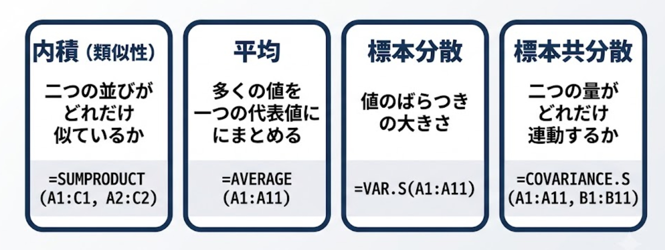
Excelで一つずつ試すことができる

Slide 20
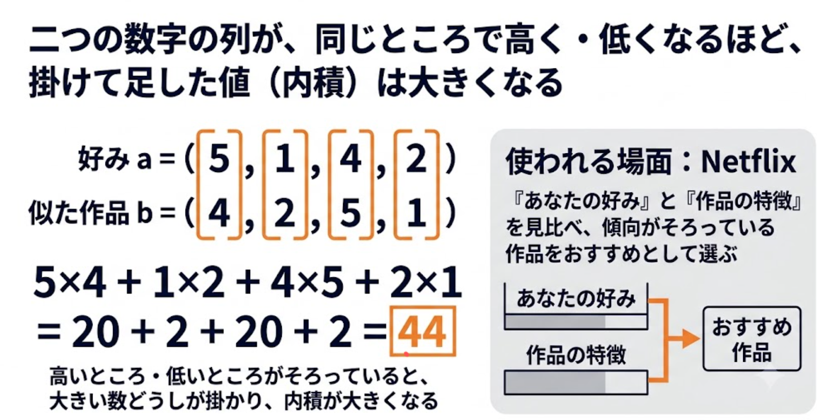

内積

Slide 21
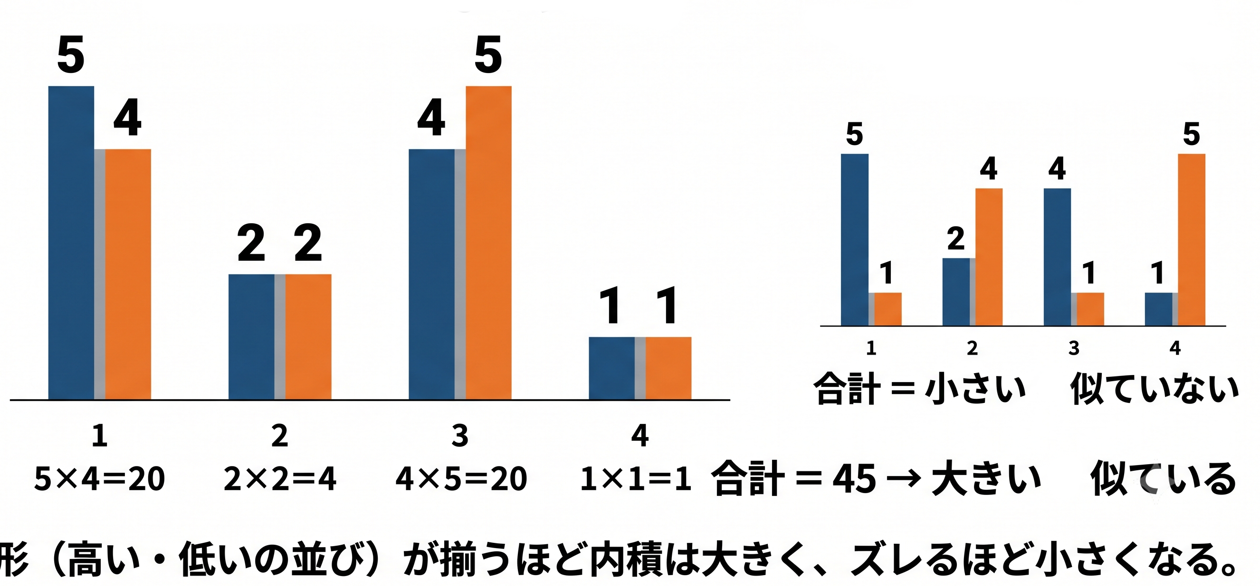
内積
高い部分がそろうほど内積は大きく、ずれるほど小さくなる

Slide 22
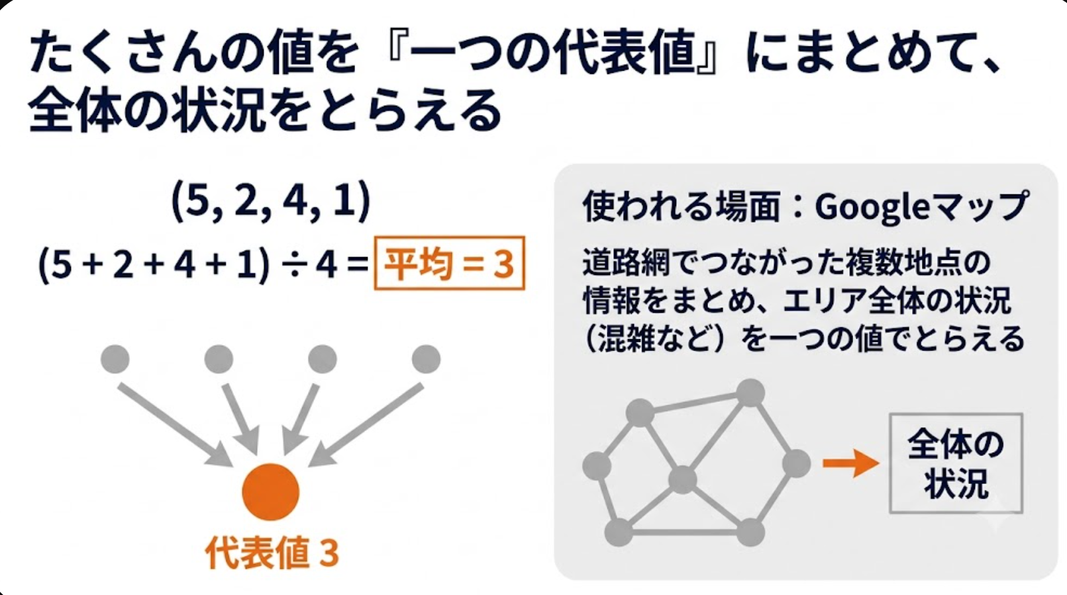
平均

Slide 23
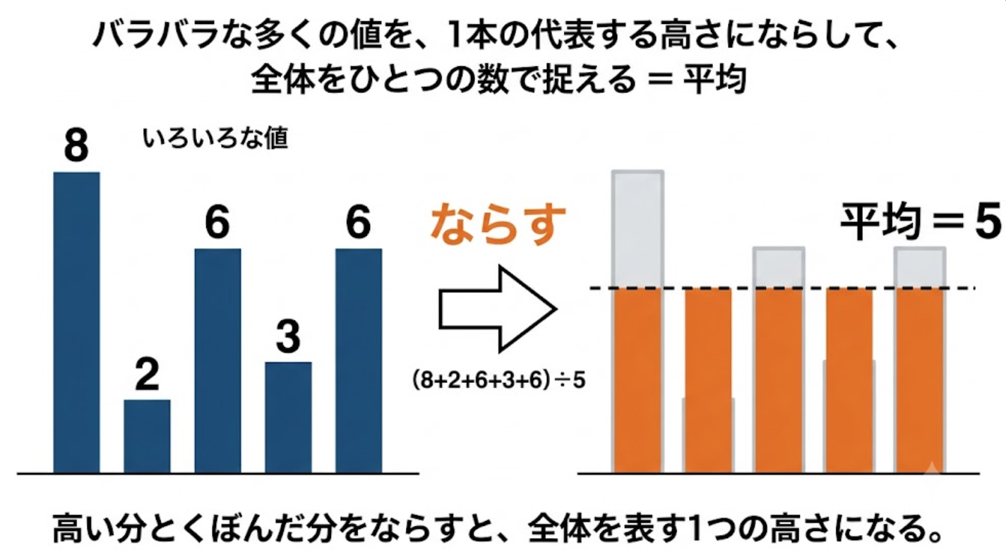
平均

Slide 24
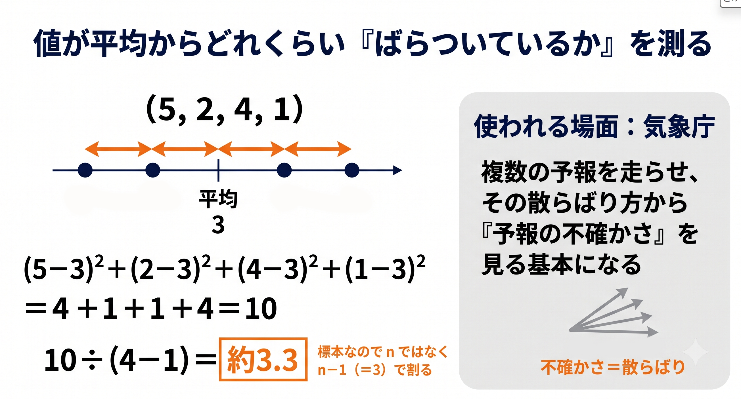
標本分散

Slide 25
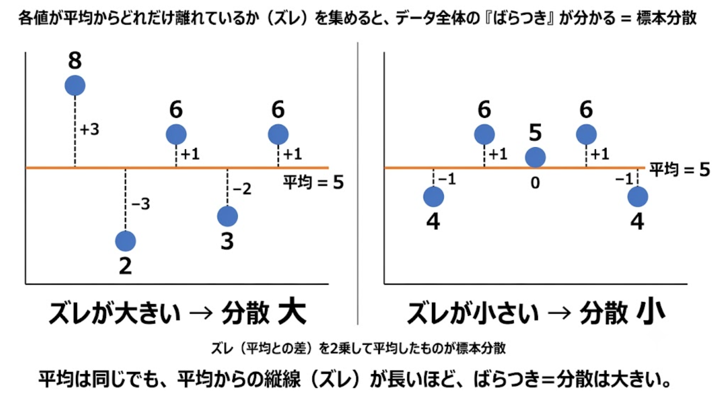
標本分散

Slide 26
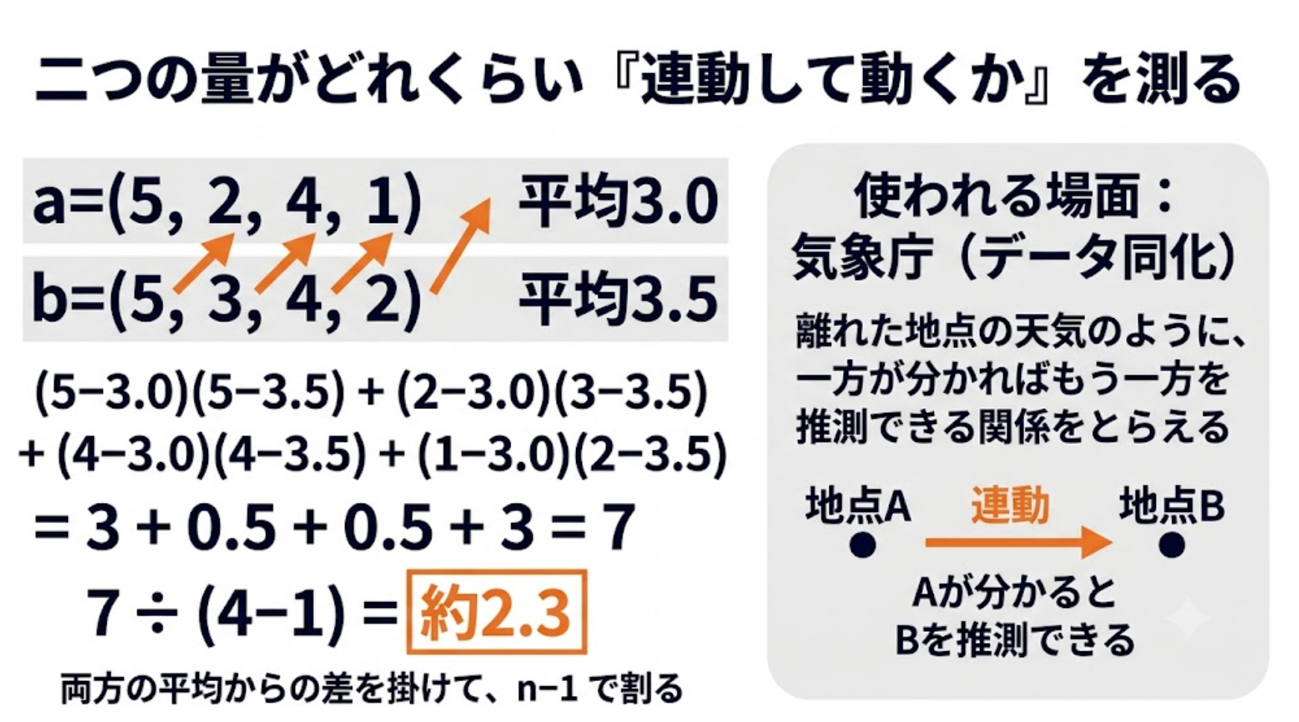
標本共分散

Slide 27
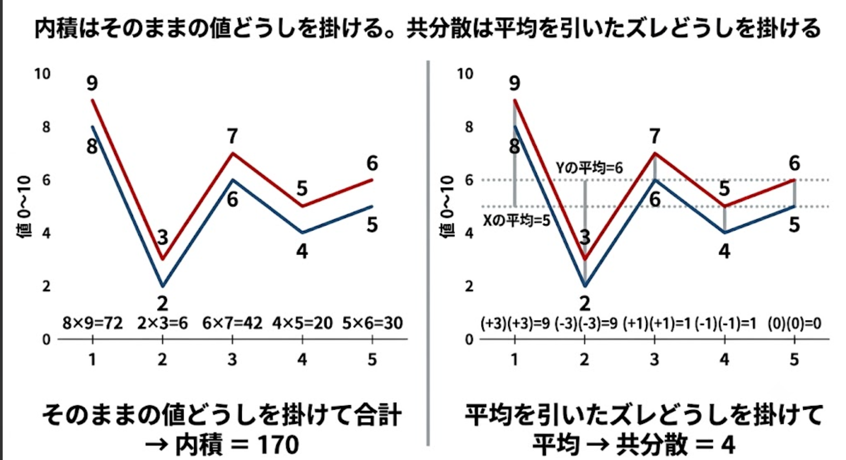
標本共分散

Slide 28
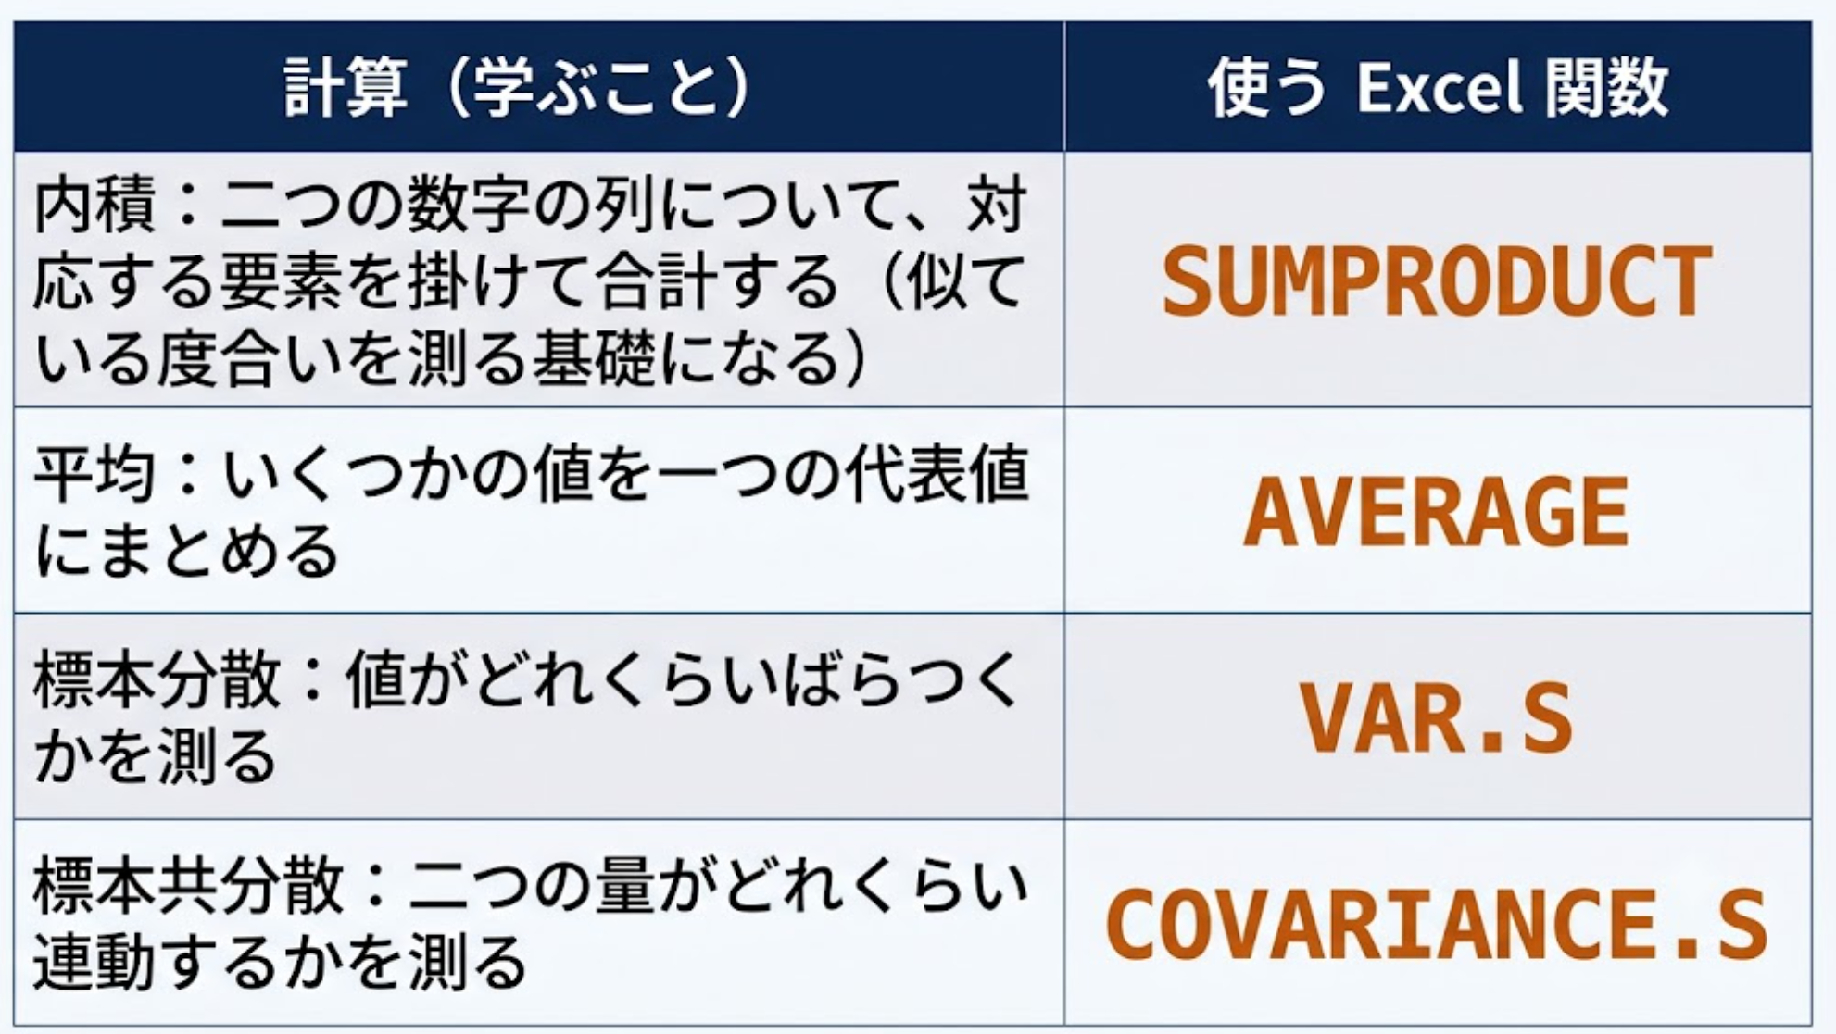

Slide 29
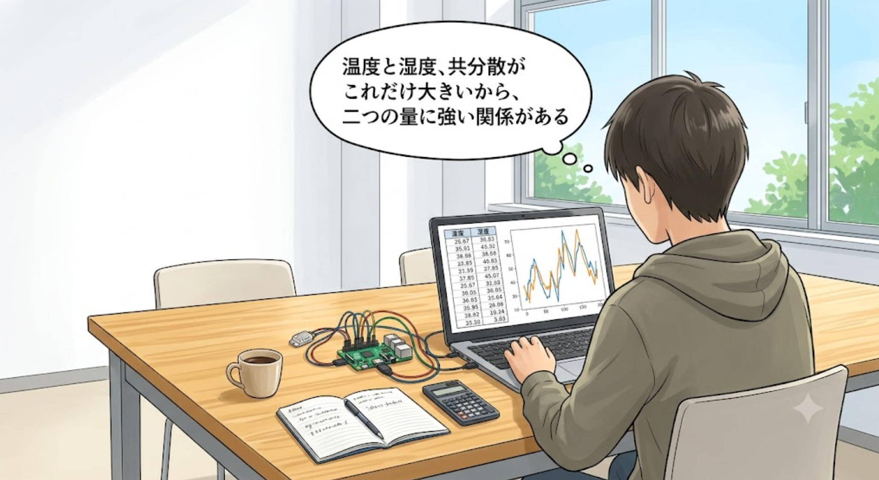

Slide 30
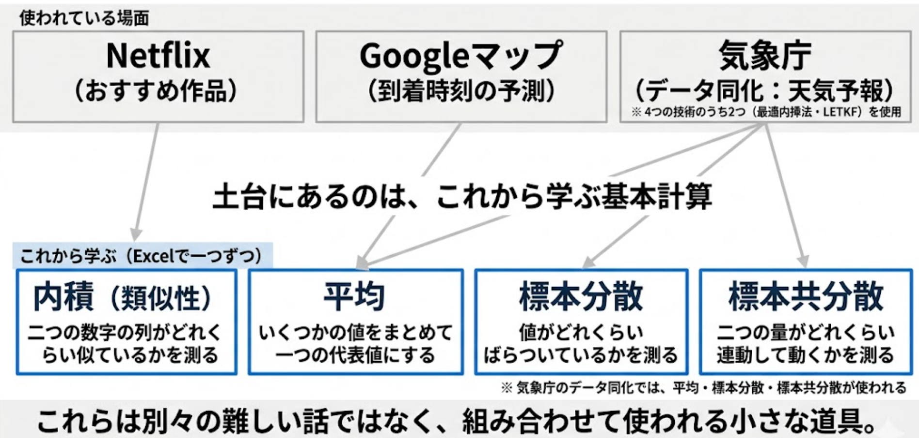
データサイエンスの基本的な計算：内積・平均・標本分散・標本共分散への橋渡し

Slide 31
10-3. 表計算ソフトウェア Excel
Notes:
要約：7-2. コードコンバット（ Code Combat ）を用いたプログラミング演習。

Slide 32
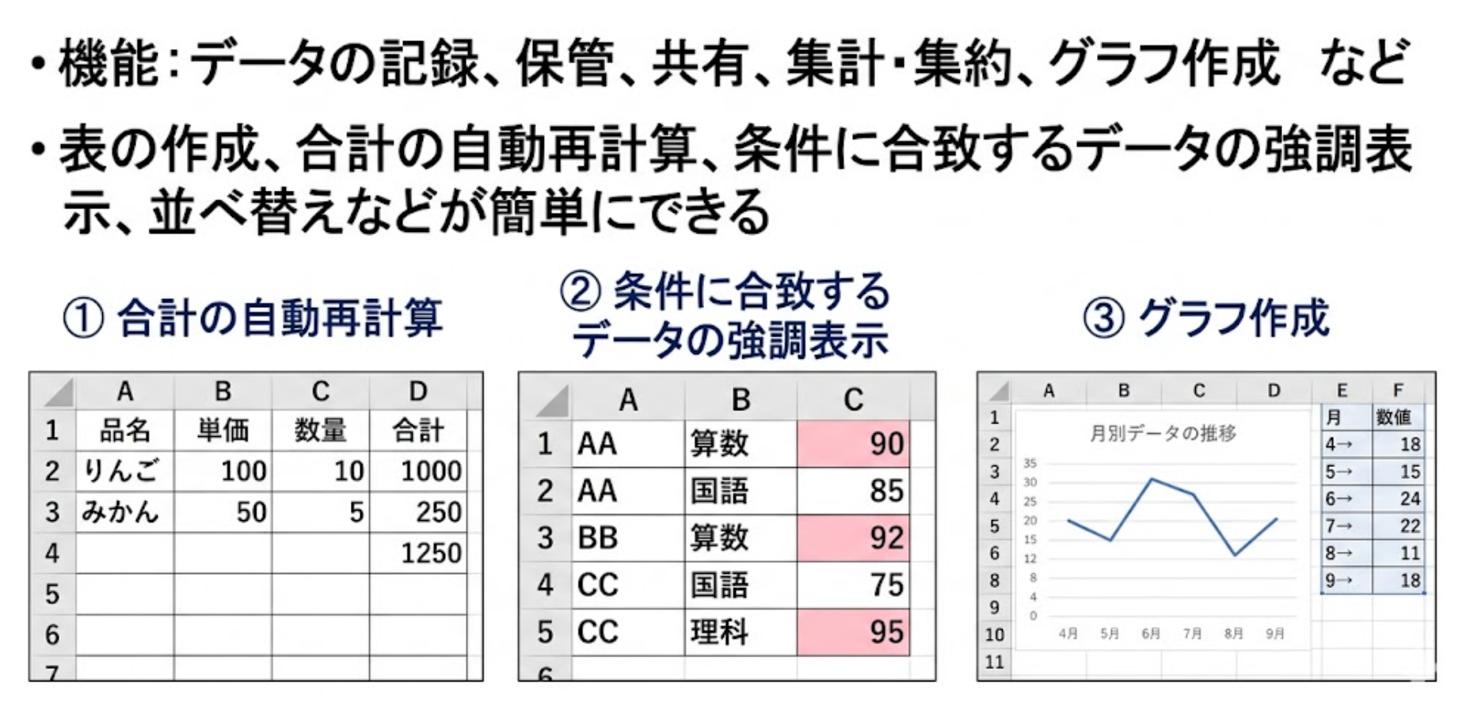
表計算ソフトウエア Excel

Slide 33


Slide 34
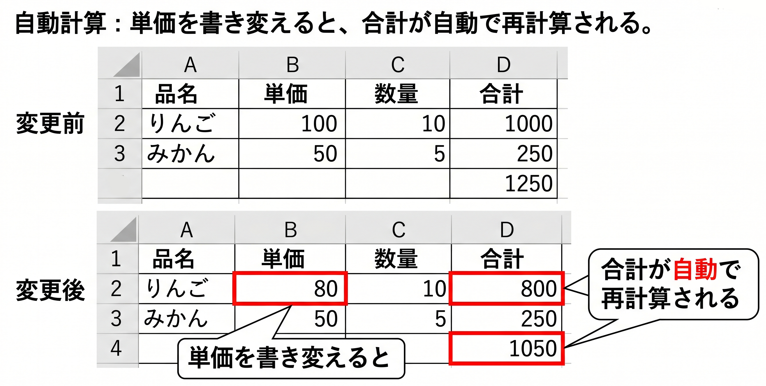
Excel の便利機能① 自動計算

Slide 35
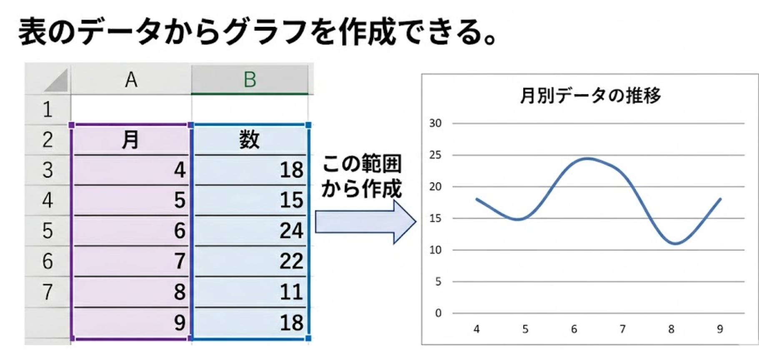
Excel の便利機能② 自動計算

Slide 36
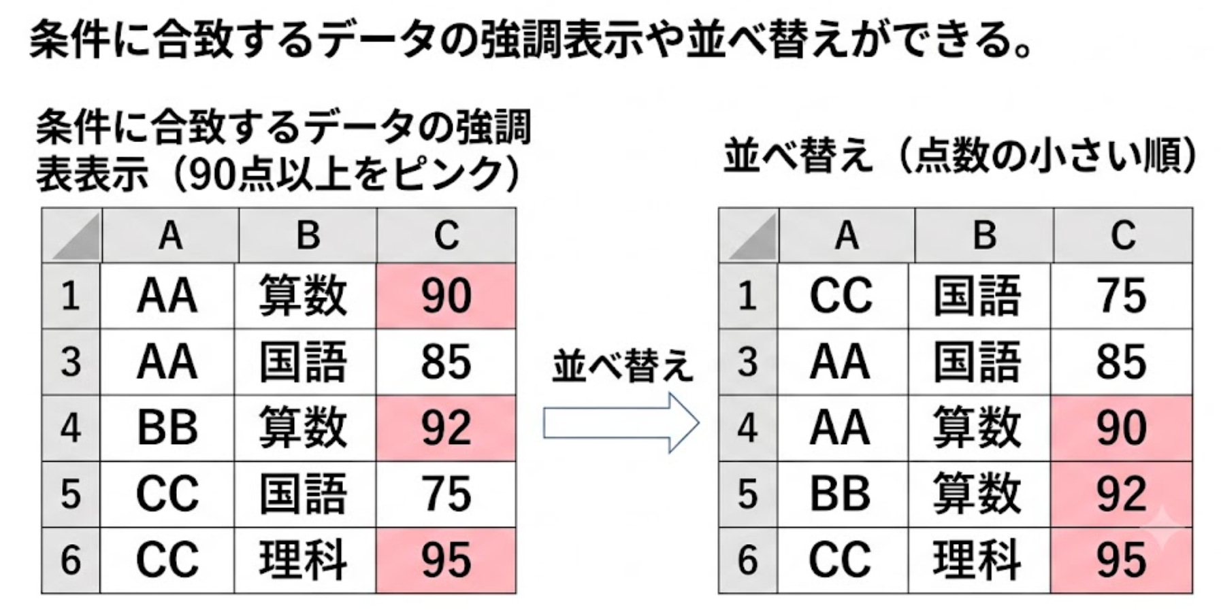
Excel の便利機能③ 自動計算

Slide 37
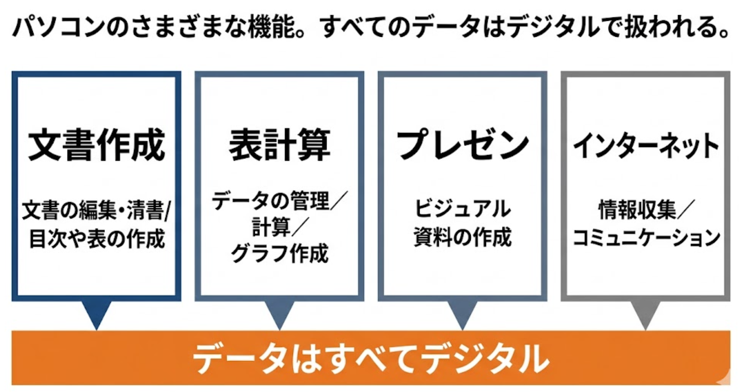
パソコンのさまざまな機能

Slide 38
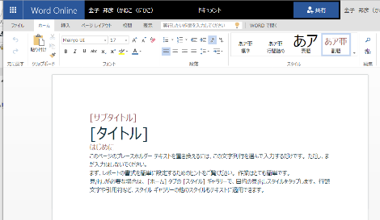
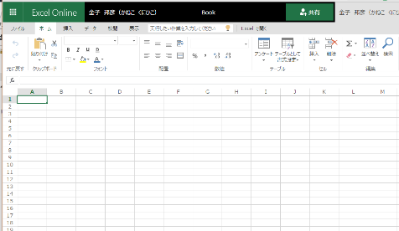
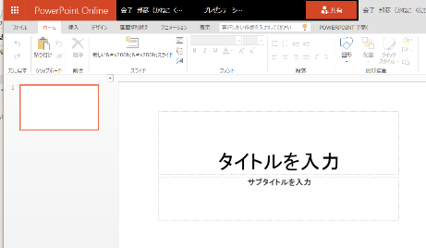
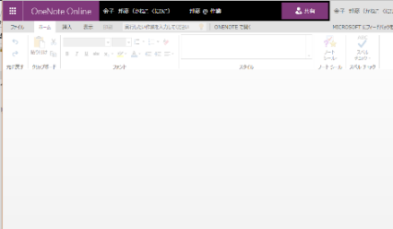
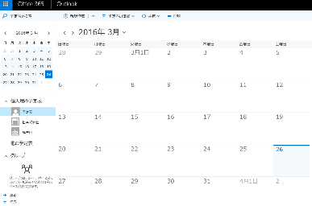
Microsoft 365 の主な機能
ワード (文書作成)
エクセル (表計算)
パワーポイント
(プレゼン)
ワンノート (電子ノート)
アウトルック (電子メール)
パソコンでレポートを作成したり，発表したり，データをまとめたりで便利

Slide 39
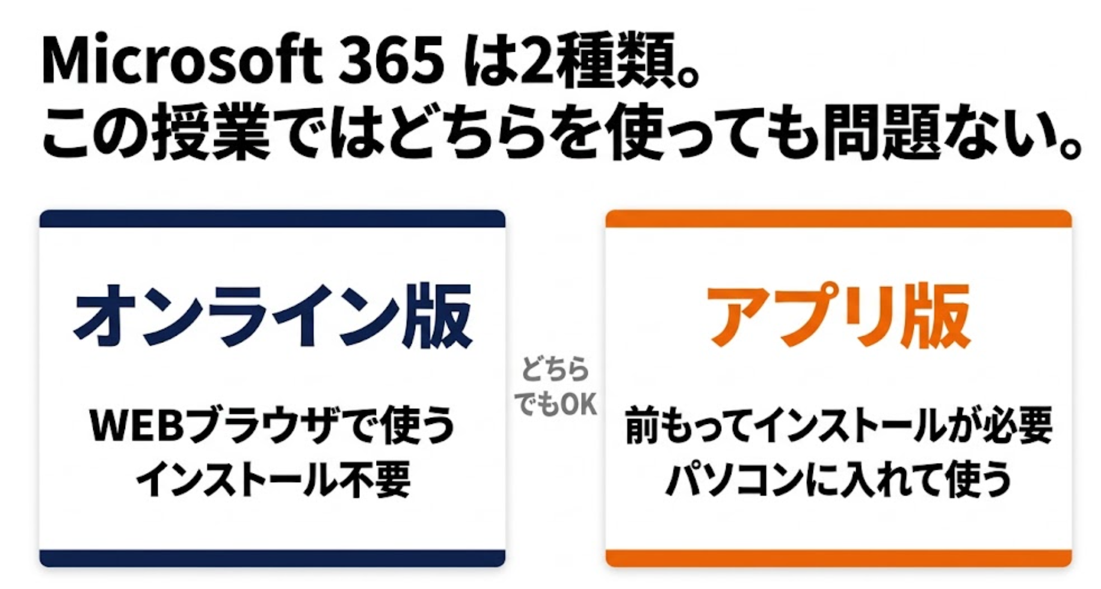
Microsoft 365 の種類

Slide 40
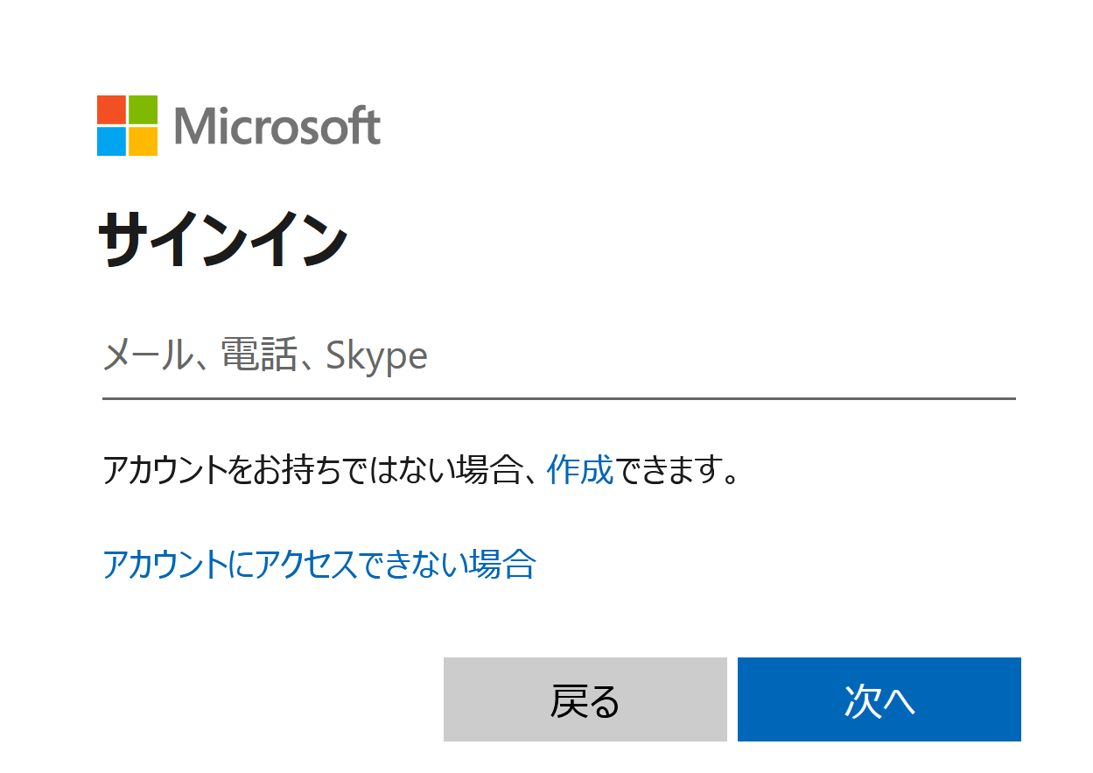
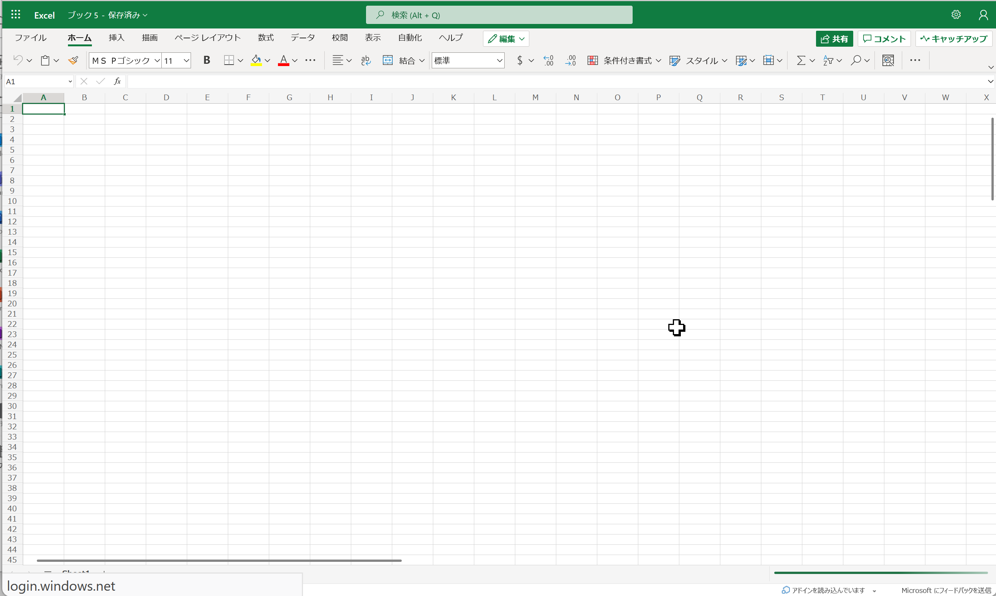
Microsoft 365 オンライン版
WEBブラウザで使用．https://portal.office.com に各自サインイン．
【起動手順】
① Webブラウザで https://portal.office.com を開く
② 電子メールアドレスを入力し「次へ」をクリック （例）p1234567@fukuyama-u.ac.jp
③ パスワードを入力し「サインイン」をクリック
④ メニューでExcelを選択
⑤ ブックの種類を選択
⑥ Excelの画面が開く

Slide 41
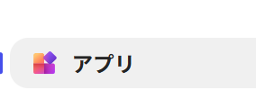
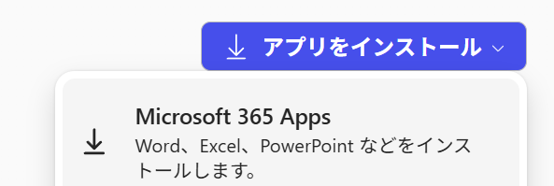
Microsoft 365 アプリ版 インストール編
事前にインストールが必要． インストール時に大量の通信が発生する（時間・通信費用に注意）．
【インストール手順】
① Webブラウザで https://portal.office.com を開く
② 電子メールアドレスを入力し「次へ」をクリック （例）p1234567@fukuyama-u.ac.jp
③ パスワードを入力し「サインイン」をクリック
④「アプリ」をクリック．「アプリをインストール」→「Microsoft 365 Apps」を選択
⑤ 画面の指示に従いインストール

Slide 42
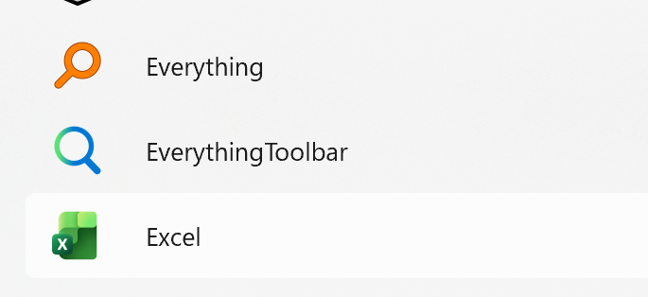
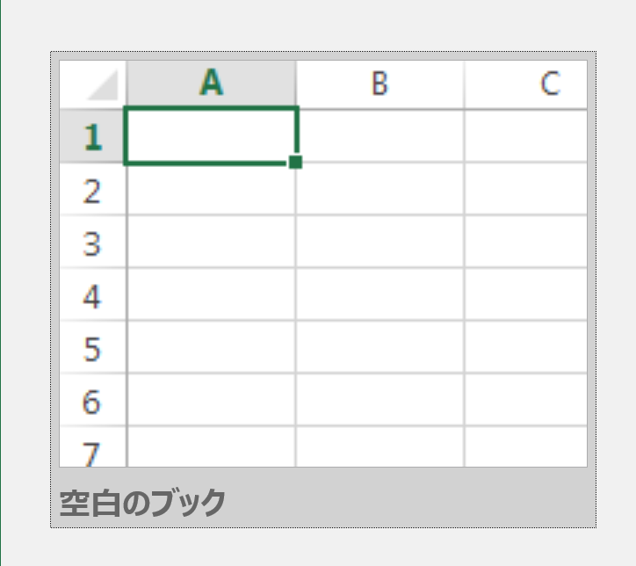
Microsoft 365 アプリ版 起動編
【新しく Excel を使う場合】
※既存の Excel ファイルを開くと Excel が起動する
① スタートメニュー等でExcelを選択
② ブックの種類を選択
③ Excelの画面が開く

Slide 43
10-3 Excel の基本概念

Slide 44
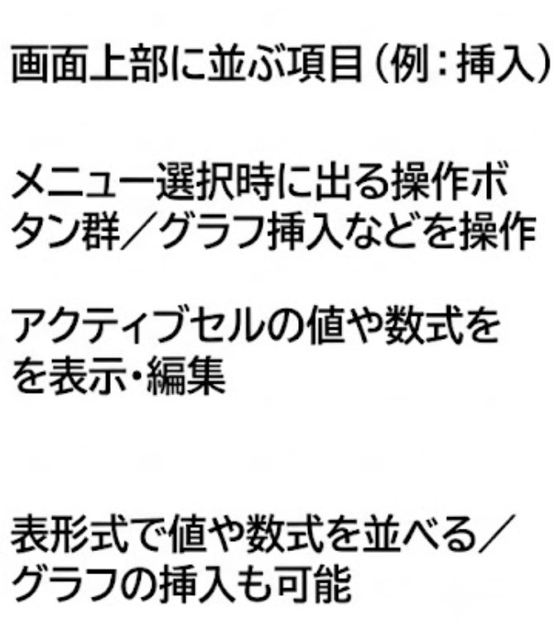
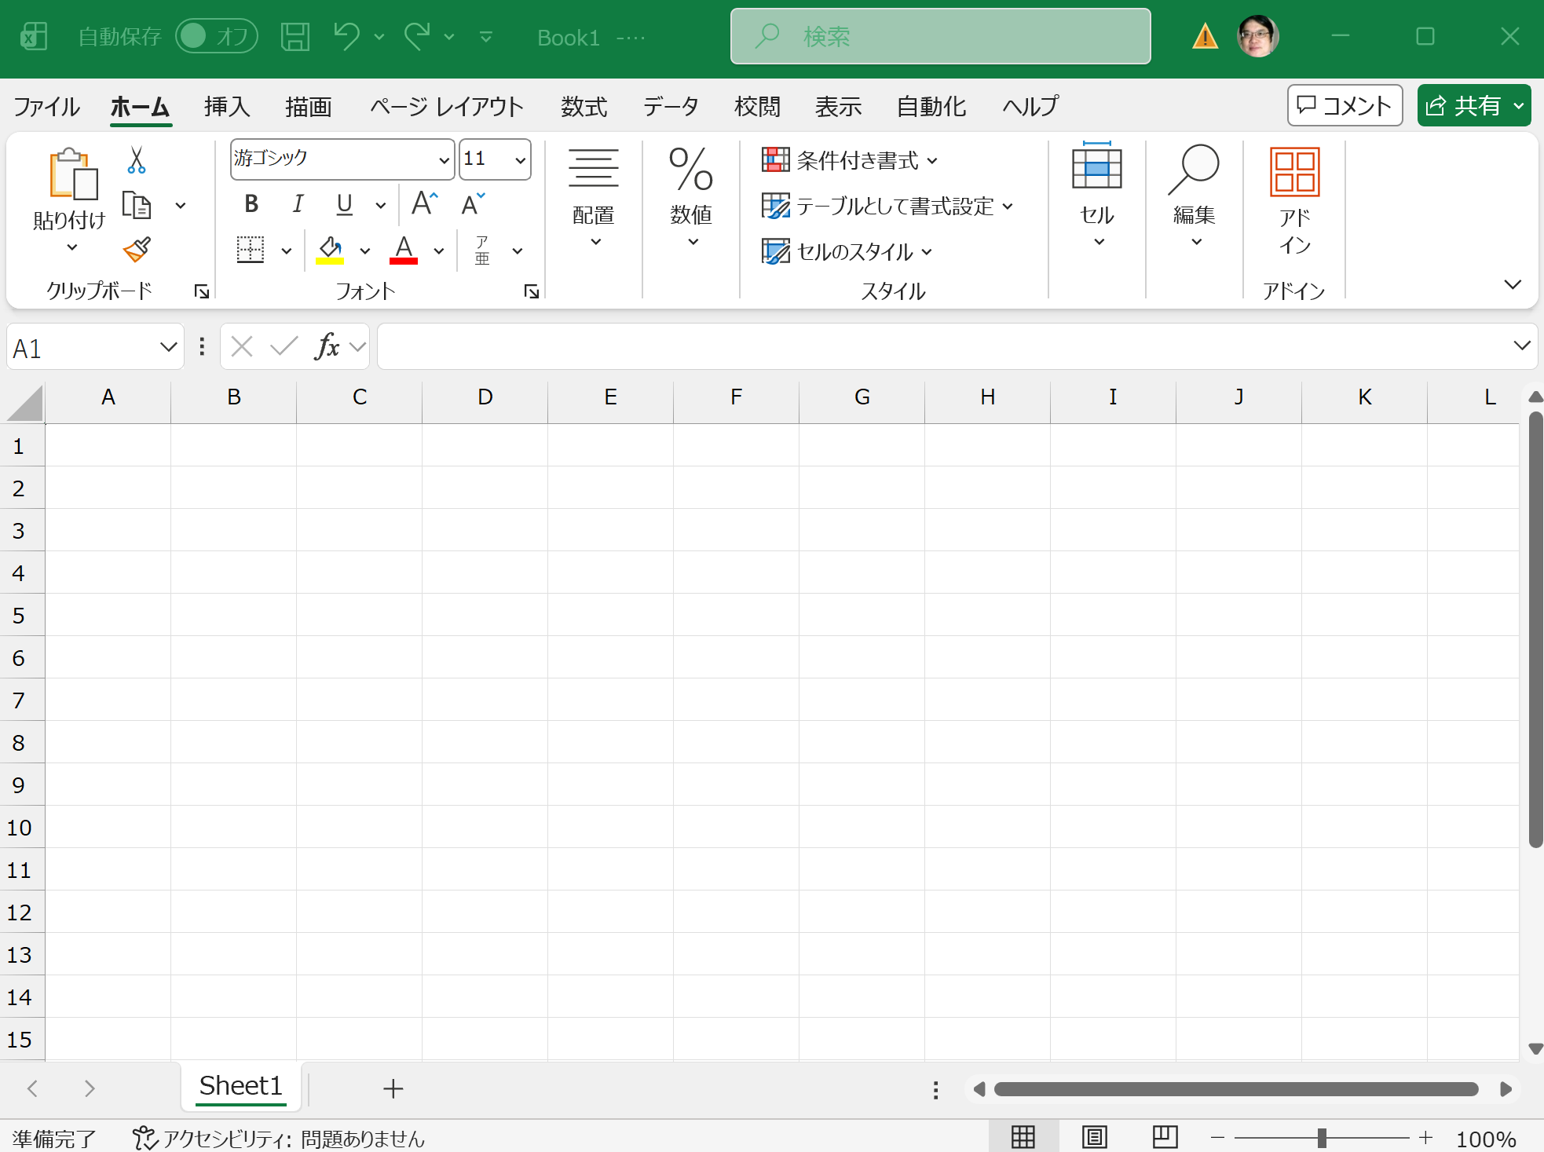
Excelの画面
Excel の画面は４つの領域（オンライン版・アプリ版ともに）
メニュー
リボン
数式バー
ワークシート

Slide 45
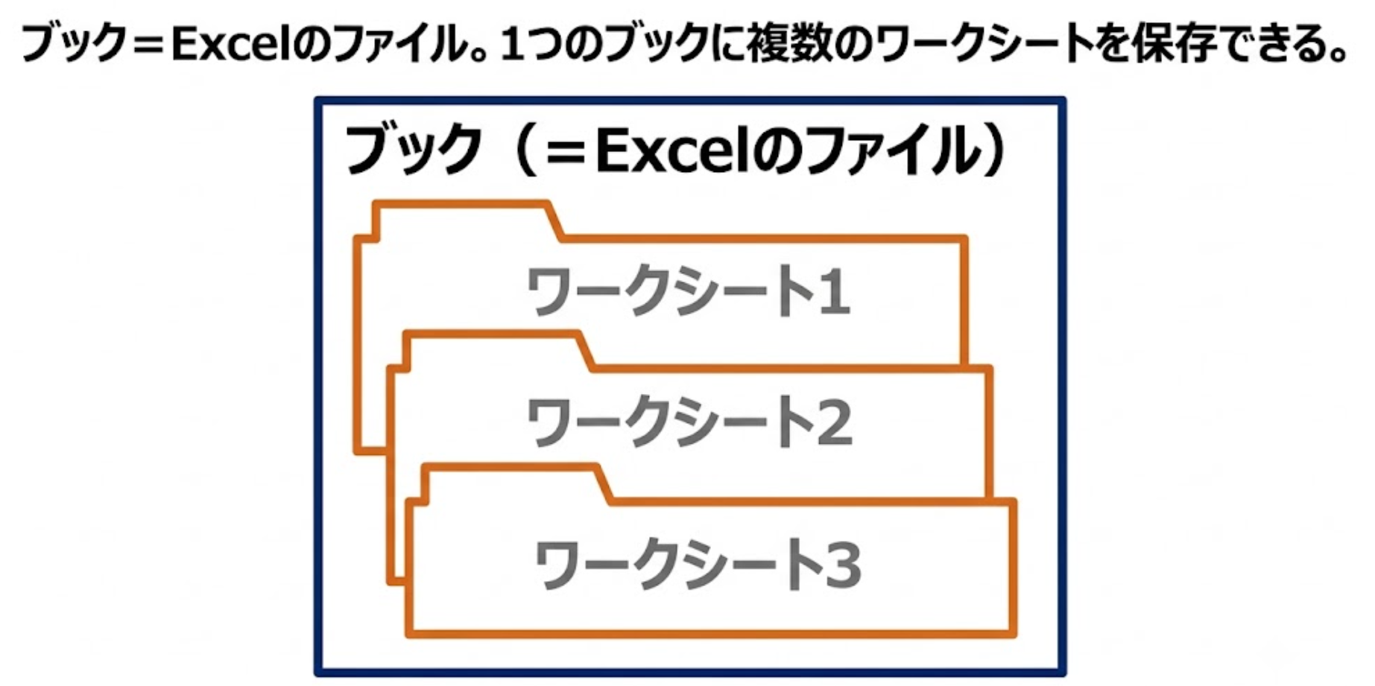

Excel のブック
保存時にファイル名を設定可能．

Slide 46
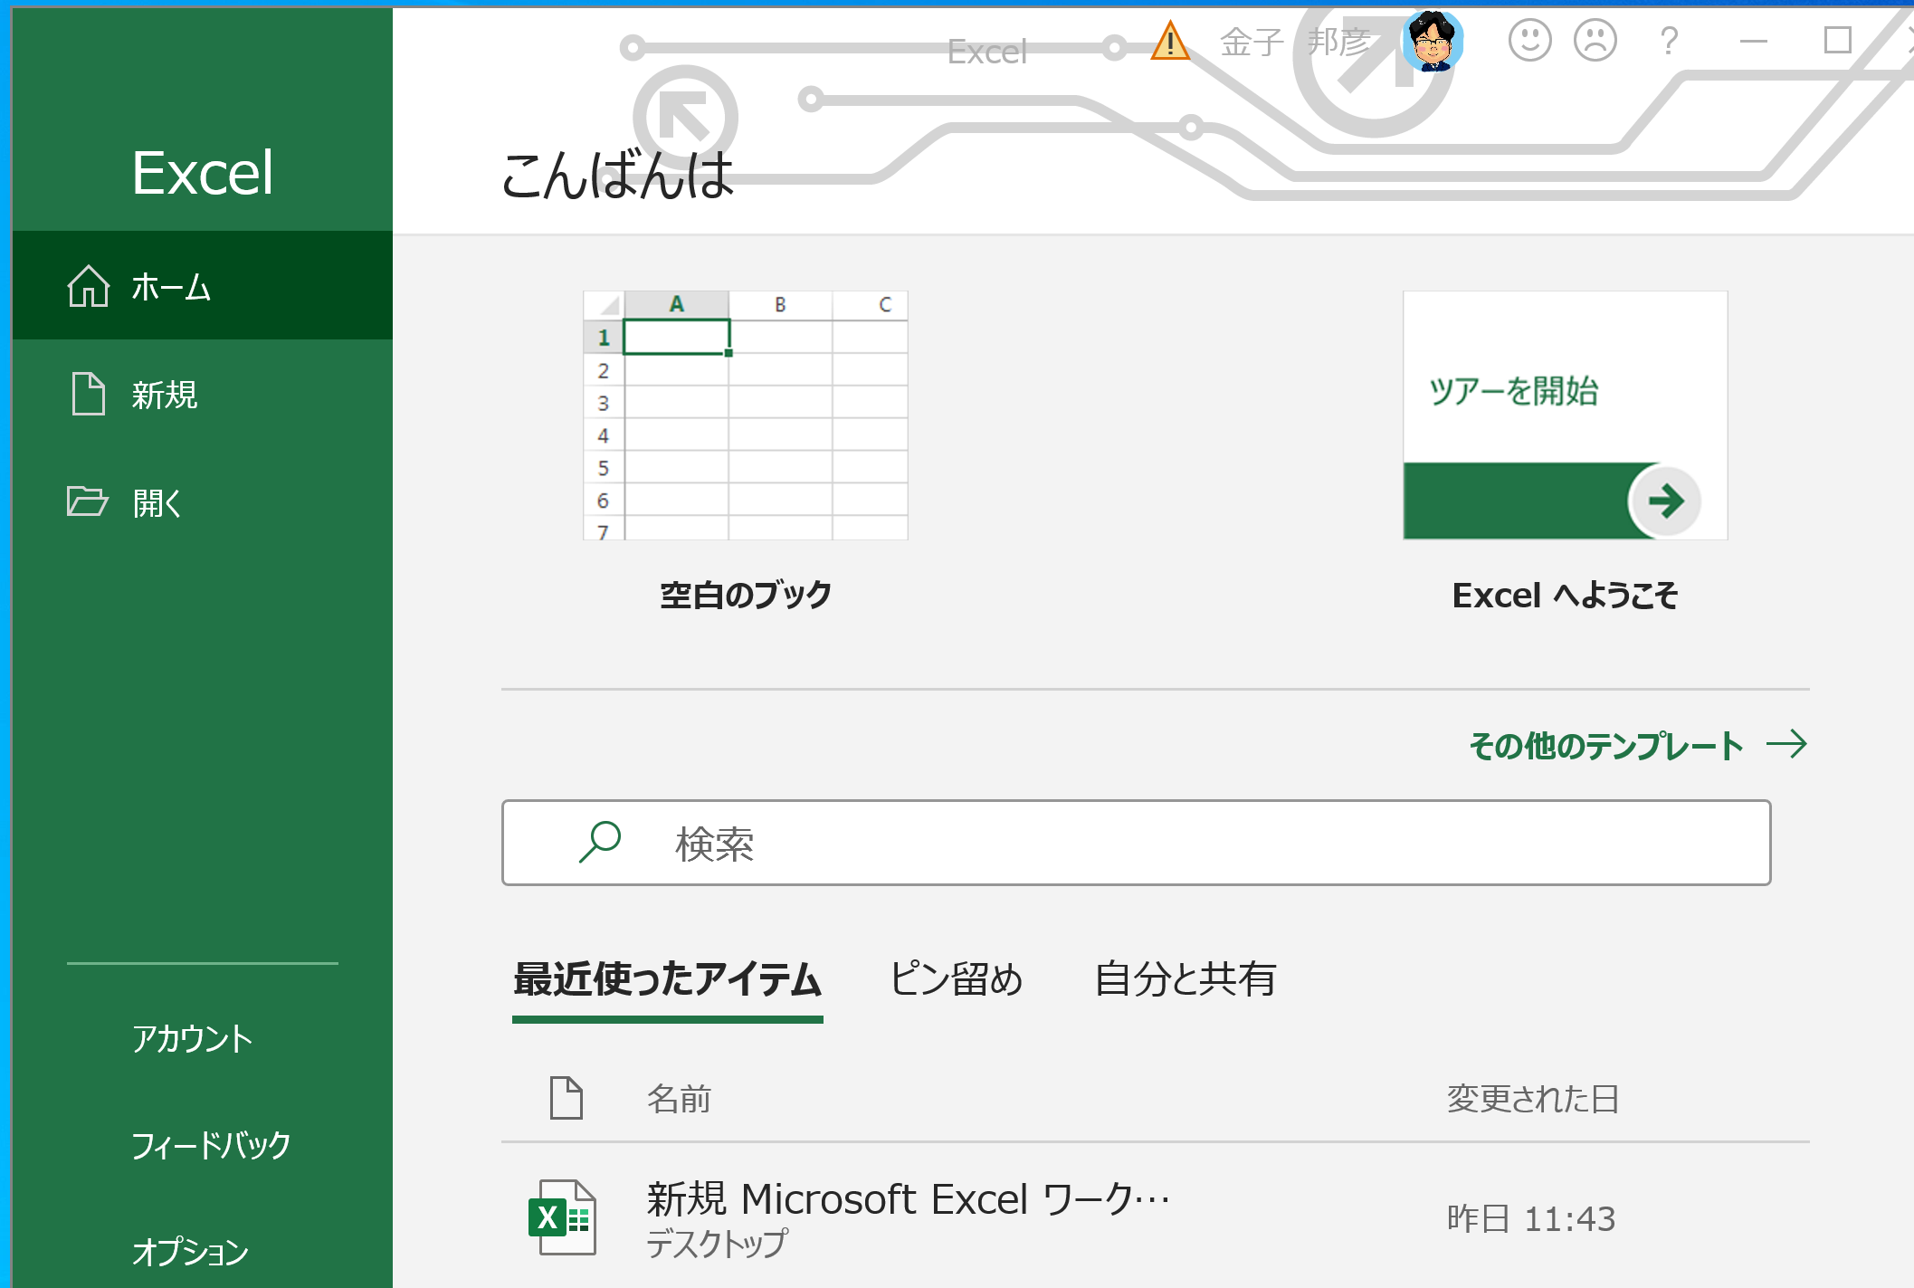
スタート画面
Excel起動時に最初に表示される画面． ブックの種類の選択や，過去の履歴の確認ができる
アプリ版の Excel の画面

Slide 47
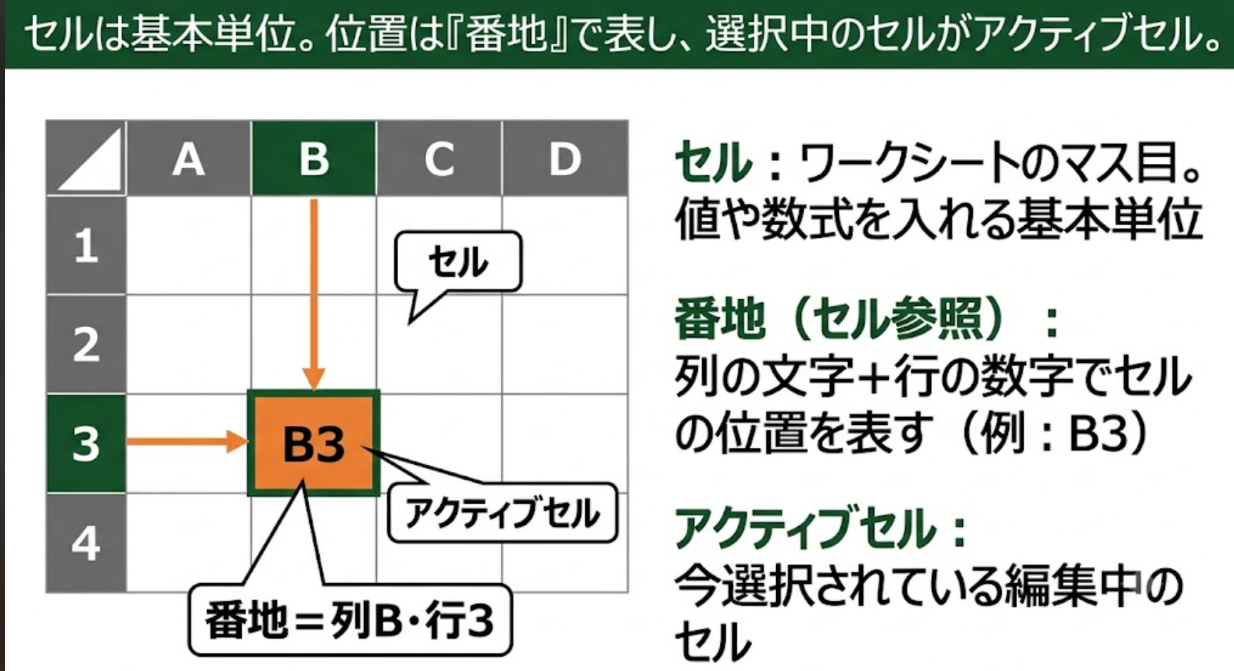
セル、番地（セル参照）、アクティブセル

Slide 48
10-4. Excel の基本操作
Notes:
要約：7-2. コードコンバット（ Code Combat ）を用いたプログラミング演習。

Slide 49
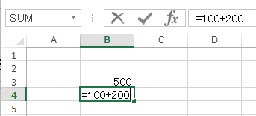
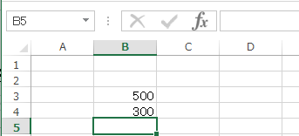
数式の入力
数式を入力したいときは、頭に半角の「=」を付ける
キーボードで「=100+200」と
打つと、アクティブセルに数式が入る
入力を終わりたいので
Enter キーを押す．
すると、数式が自動計算される

Slide 50
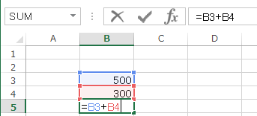
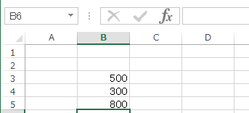
数式の入力
先頭に半角の「=」を付ける．（例）「=100+200」
数式は半角文字で記述する．
番地（「B3」「B4」等）を数式内に記述できる．
（例）「=B3+B4」
Enterキーを押すと自動計算される．
キーボードで「=B3+B4」と
打つと、アクティブセルに数式が入る
入力を終わりたいので
Enter キーを押す．
すると、数式が自動計算される

Slide 51


数式バーでの確認・修正
セルをクリックすると数式バーに数式が表示される（修正も可能）
セルをダブルクリックすると数式バーとセル内の両方に数式が表示される （どちらでも修正可能）．
数式バー
アクティブセル
「300」のところを
ダブルクリック

Slide 52


Slide 53

範囲選択
マウスのドラッグで複数セルを選択する操作．

Slide 54


セルの数式と値のクリア
消えた！
クリアしたいセルを右クリックして、
「数式と値のクリア」を選ぶ

Slide 55


セルの数値と値のクリア
セルを右クリックし「数式と値のクリア」を選択する． 範囲選択後に右クリックしても同様の操作が可能．
消えた！
クリアしたいセルを範囲選択（マウスでドラッグ）したあと、右クリックして、「数式と値のクリア」を選ぶ

Slide 56





元に戻す操作
「元に戻す」ボタン，またはCtrl + Z（同時押し）で直前の操作を取り消せる． オンライン版でも同様．
「元に戻す」
ボタン
オンライン版の Excel でも
「元に戻す」ボタンはある
何かの操作を
したとする
「元に戻す」ボタンを押すと元に戻る

Slide 57
10-5. Excel の関数
Notes:
要約：7-2. コードコンバット（ Code Combat ）を用いたプログラミング演習。

Slide 58


Slide 59

Excel の関数と範囲指定

Slide 60

演習

Slide 61


Slide 62


演習１．内積 SUMPROFUCT

Slide 63

演習２．平均 AVERAGE

Slide 64

演習３．標本分散 VAR.S

Slide 65

演習４．標本共分散 COVARIANCE.S

Slide 66

演習５．質問を理解するAI 「Data Commons」
オープンデータを、AIの力を借りて体験
Data Commonsは、Googleが世界中の政府統計を1か所に集めたサービス
検索欄には英語で質問を入力する。英語が苦手な場合は、ホームページ資料の質問例をそのままコピーして貼り付ければよい。

Slide 67

演習６．データの隙間を埋めるAI 「Gapminder」
オープンデータを体験
Gapminderは、200年分の世界の統計を動くバブルで見せるサイト
スウェーデンの医師ハンス・ロスリングらが、世界の貧困や健康の変化を一目で分かるようにするために作った。
バブルの大きさは各国の人口を、バブルの色は地域（アジア・ヨーロッパ等）を表す。日本のバブルがどのように動くかを、自分の目で追ってほしい。

